Slide 1
Опыт работы по развитию коммуникативных умений у старших дошкольников в процессе игровой деятельности
Е.И.Савельева,
воспитатель
ГБДОУ детский сад №20
Кировского района Санкт-Петербурга

Slide 2
Коммуникативные умения и игра
2
Коммуникативные умения – это комплекс осознаннных коммуникативых действий детей, способность взаимодействовать.
Игра – вид осмысленной непродуктвиой деятельности, явялется наиболее эффективным средством развития коммуникативных умений дошкольников.

Slide 3
Виды игр, применяемых нами для развития комуникативных умений
3
Сюжетно-ролевые игры
Дидактические игры
Режиссерские игры
Подвижные игры

Slide 4
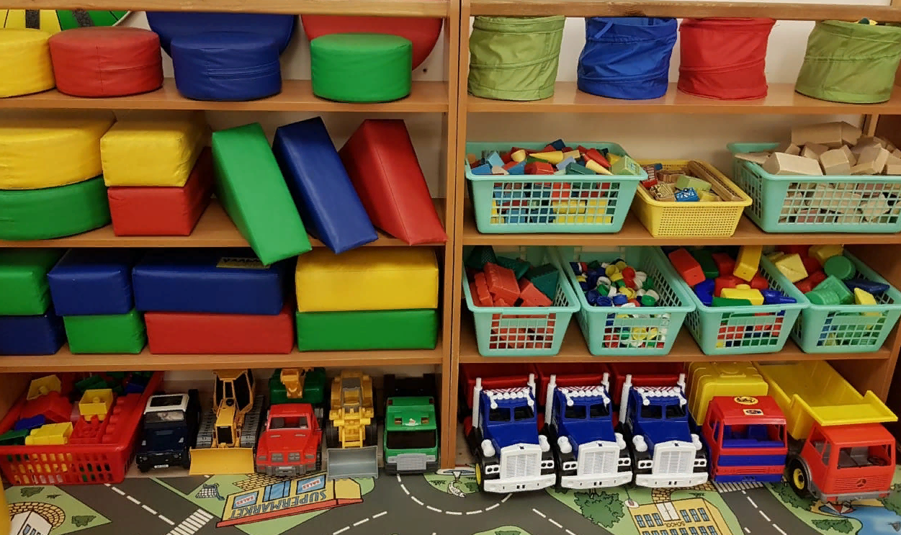
Сюжетно-ролевые игры для коммуникативного развития
4
● Выбор для себя роли, игра с детьми
● Организация игровой среды
● Наблюдение за детьми
● Советы по ходу игры
● Разрешение
конфликтов

Slide 5
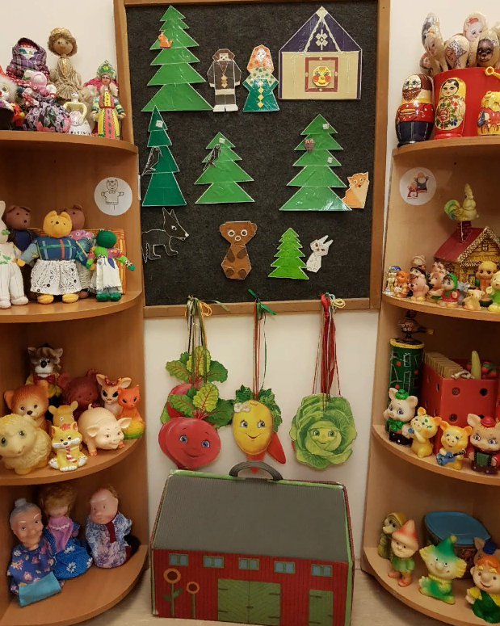
Режиссерские игры для коммуникативного развития
5
● Персонажи – игрушки
● Дети участвуют
в создании сюжета
● Воспитатели
пополняют игровую среду

Slide 6
Дидактические игры для коммуникативного развития
6
Первая группа игр:
«Общение без слов»

Slide 7
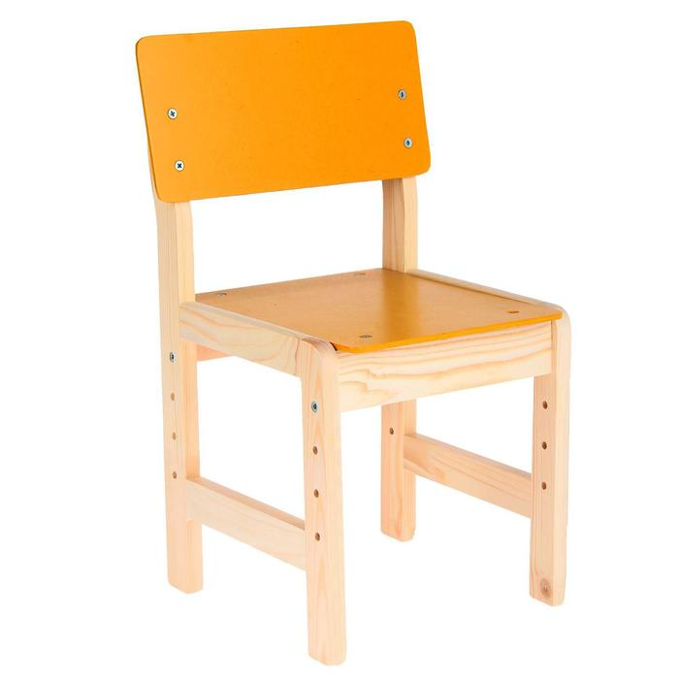
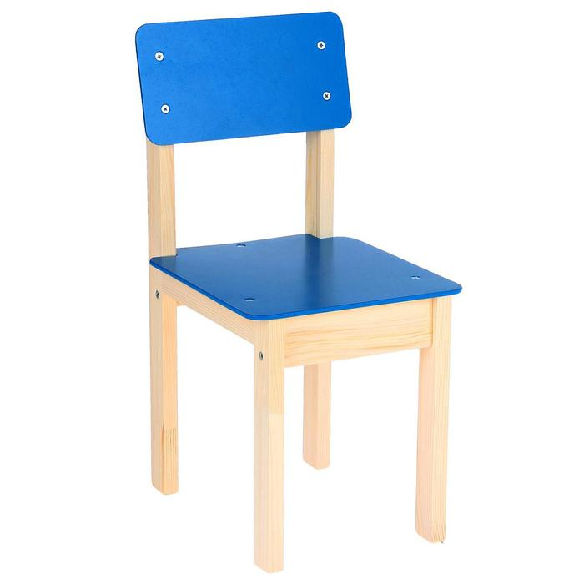
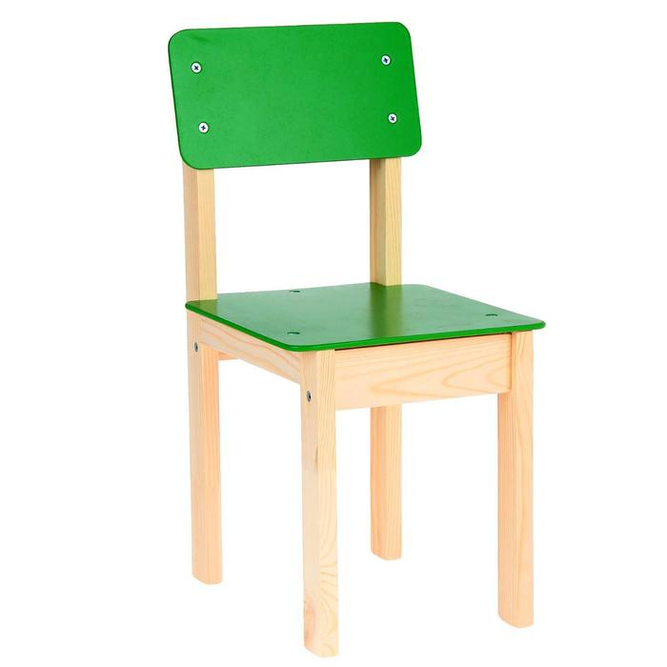
Дидактические игры для коммуникативного развития
7
Вторая группа игр:
«Согласованость действий»

Slide 8
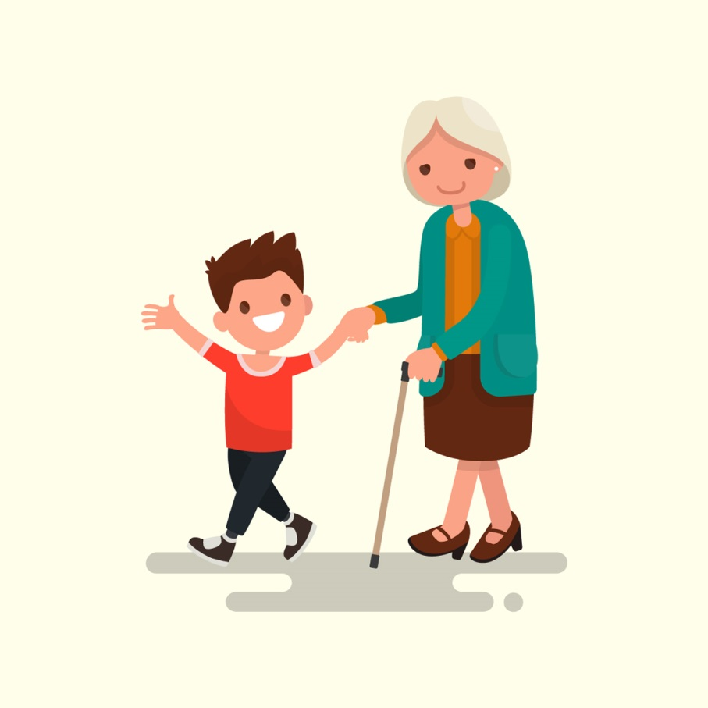
Дидактические игры для коммуникативного развития
8
Третья группа игр:
«Взаимопомощь»

Slide 9
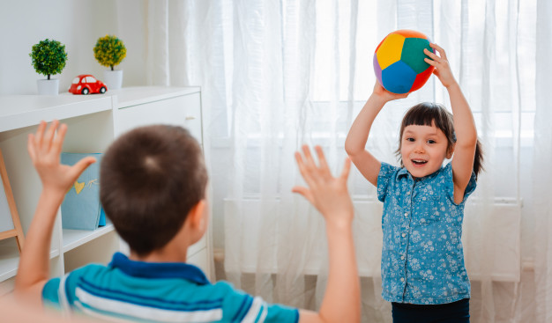
Дидактические игры для коммуникативного развития
9
Четвертая группа
игр:
«Добрые слова»

Slide 10
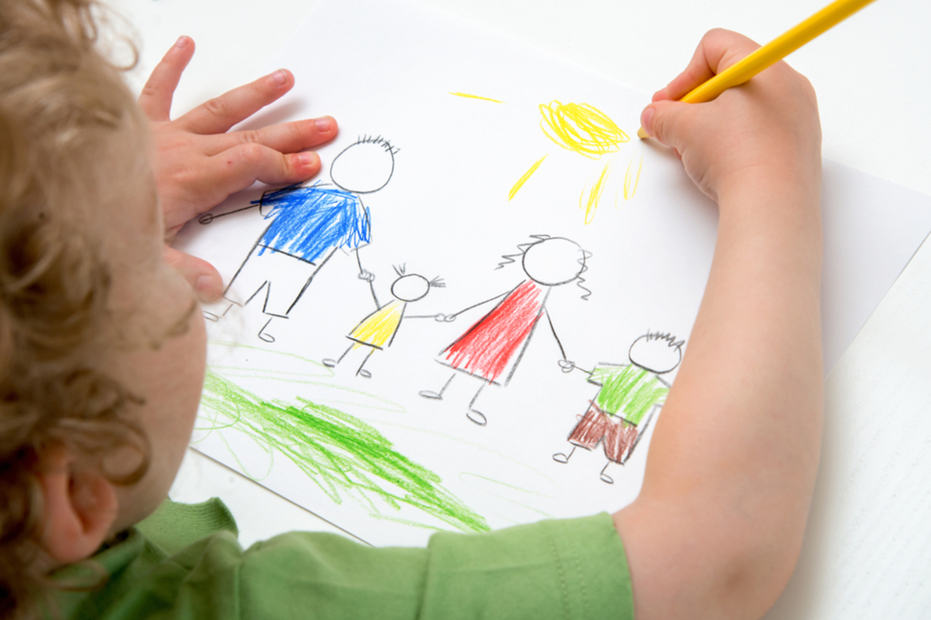
Дидактические игры для коммуникативного развития
10
Пятая группа игр:
«Помоги другу»

Slide 11
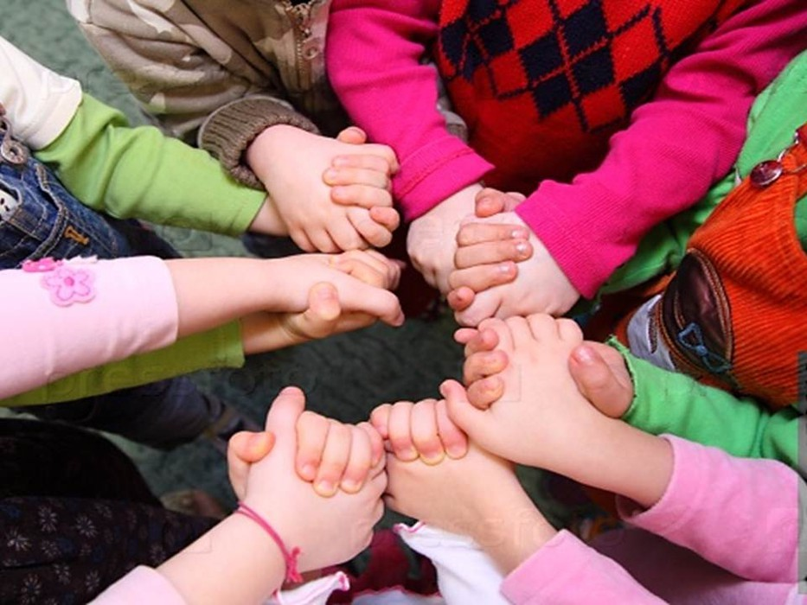
Подвижные игры для коммуникативного развития
11
Эти игры учат детей
взаимовыручке,
координации своих действий
друг с другом.
Игры проводятся на занятиях
в группе, а также на занятиях
по физической культуре.

Slide 12
Спасибо за внимание!

